Slide 1
স্বাগতম

Slide 2
শিক্ষক পরিচিতি
মোছা.রুমা আক্তার
সহকারী শিক্ষক
মুনিগছ সরকারি প্রাথমিক বিদ্যালয়
তেতুলিয়া, পঞ্চগড়।
মোছা.মরিয়ম আখতার
সহকারী শিক্ষক
বড়ুয়াপাড়া সরকারি প্রাথমিক বিদ্যালয়
বোদা, পঞ্চগড়।

Slide 3
পাঠ পরিচিতি
শ্রেণিঃচতুর্থ
বিষয়ঃবাংলা
পাঠঃ বাওয়ালিদের গল্প
পাঠ্যাংশঃআমাদের জন্মভুমি ......আলো পৌঁছায় না ।
সময়ঃ ৩৫ মি. তারিখঃ ২৯/০১/২০২০

Slide 4
শিখনফল
শোনাঃ ২.২.২ গল্প শুনে মূলভাব বুঝতে পারবে ।
বলাঃ ২.৪.১ গল্পের মূলভাব বলতে পারবে ।
পড়াঃ ২.৪.১ গল্প পড়তে পারবে।
লেখাঃ ২.৩.৪পঠিত গল্পের বিষয়ে প্রশ্নের উত্তর শুদ্ধভাবে লিখতে পারবে ।

Slide 5
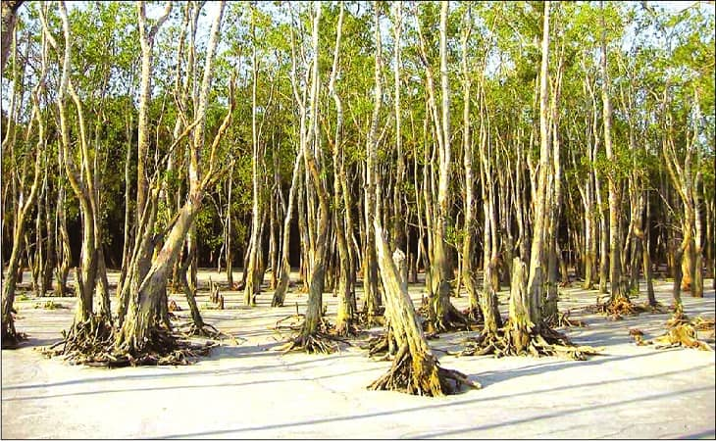
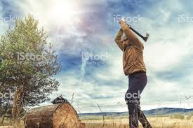
ছবিতে তোমরা কী দেখতে পাচ্ছ?

Slide 6
পাঠের শিরোনাম
বাওয়ালিদের গল্প

Slide 7
নতুন শব্দ

Slide 8
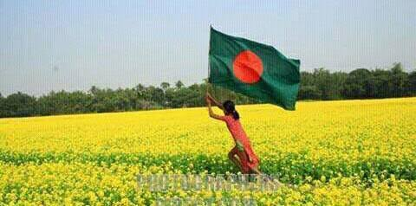
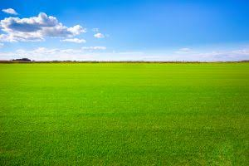
জন্মভূমি
যে ভূমি বা দেশে একজন জন্মায় সে দেশ তার জন্মভূমি ।
বাংলাদেশ আমাদের জন্মভূমি ।
সমতলভূমি
তল সমান যে ভূমির।
আমরা সমতলভূমিতে বাস করি।

Slide 9
শিক্ষকের পাঠ

Slide 10
আমাদের জন্মভূমি বাংলাদেশ ।এর প্রায় পুরোটাই সমতলভূমি।আমাদের দেশের দক্ষিণ-পশ্চিম কোণে বঙ্গোপসাগরের তীরে সুন্দরবন ।এই বনের সব গাছই বঙ্গোপসাগরের নোনা পানিতে বেঁচে আছে ।এই বন নানা ধরনের হাজার রকমের পশু ও পাখিতে পূর্ণ।সুন্দরবনের কোনো কোনো জায়গায় গাছপালা এত ঘন যে,
সূর্যের আলো মাটিতে পৌঁছায় না।

Slide 11
শিক্ষার্থীর পাঠ

Slide 12
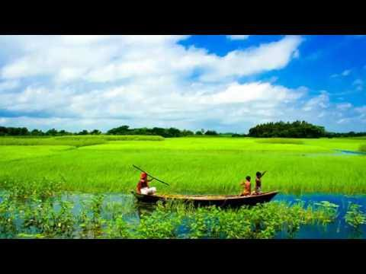
আমাদের জন্মভূমি বাংলাদেশ।

Slide 13
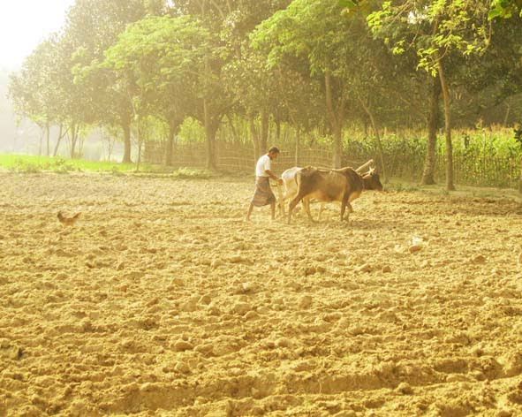
এর প্রায় পুরোটাই সমতলভূমি

Slide 14
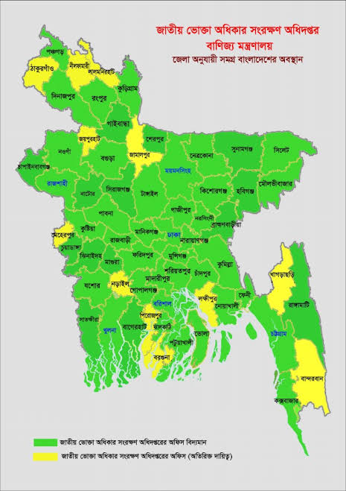
উত্তর
দক্ষিণ
আমাদের দেশের দক্ষিণ-পশ্চিম কোণে ,বঙ্গোপসাগরের তীরে সুন্দরবন।

Slide 15
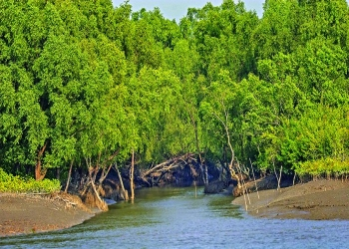
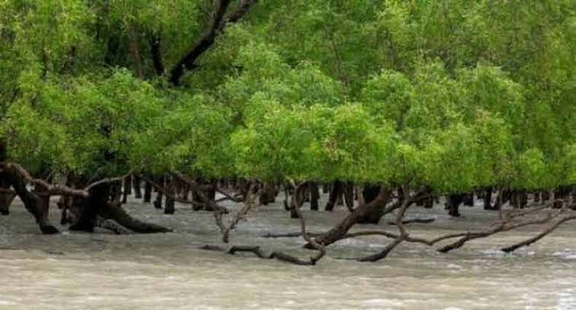
এই বনের সব গাছই বঙ্গোপসাগরের নোনা পানিতে বেঁচে আছে ।

Slide 16
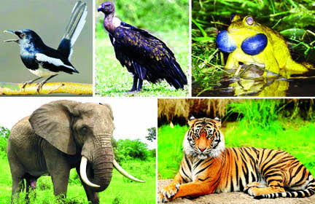
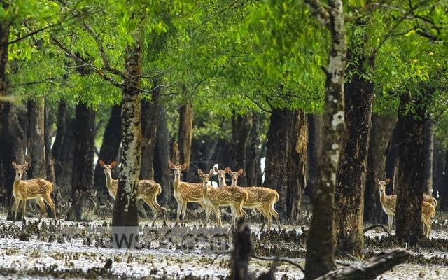
এই বনে নানা ধরনের হাজার রকমের পশু ও পাখিতে পূর্ণ।

Slide 17
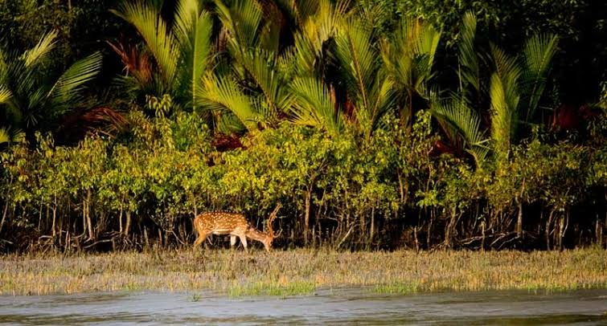
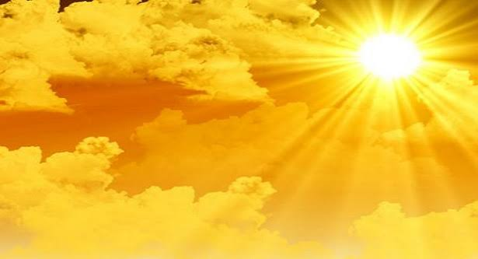
সুন্দরবনের কোনো কোনো জায়গায় গাছপালা এত ঘন যে, সূর্যের আলো মাটিতে পৌঁছায় না ।

Slide 18
দলীয় কাজ

Slide 19
দল -১
শ্চ
পশ্চিম

Slide 20
দল -২
ঙ্গ
অঙ্গ

Slide 21
মূল্যায়ন
নিচের প্রশ্নগুলোর সংক্ষেপে উত্তর লেখ ।
ক) আমাদের দেশের নাম কী?
খ) সুন্দরবন বাংলাদেশের কোথায় অবস্থিত ?
গ) সুন্দরবনের মাটিতে কেন আলো পৌঁছায় না ?

Slide 22
বাড়ির কাজ
সুন্দরবন সম্পর্কেপাঁচটি বাক্য বাড়ি থেকে লিখে নিয়ে আসবে।

Slide 23
ধন্যবাদ

